Slide 1
Ο Λογαριασμοσ μου
Notes:
ΣΗΜΕΙΩΣΗ:
Για να αλλάξετε την εικόνα σε αυτή τη διαφάνεια, επιλέξτε την εικόνα και διαγράψτε τη. Στη συνέχεια, κάντε κλικ στο εικονίδιο "Εικόνες" στο σύμβολο κράτησης θέσης για να εισαγάγετε τη δική σας εικόνα.

Slide 2
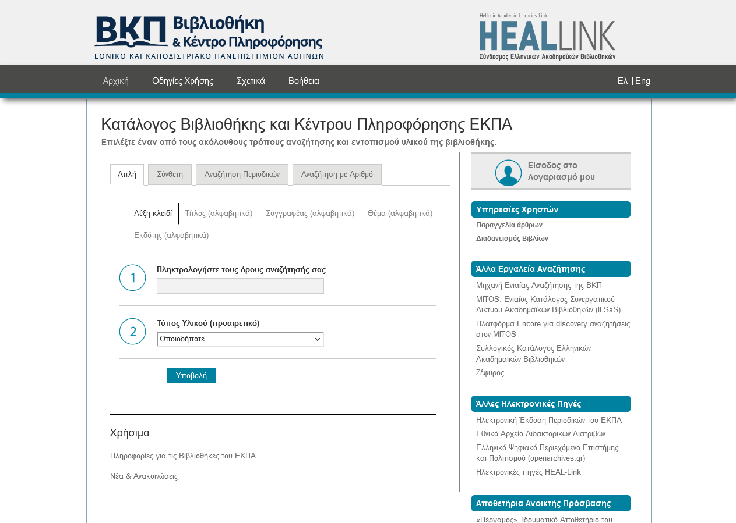
Είσοδος στον Λογαριασμό μου
www.lib.uoa.gr ή
www.econpol.lib.uoa.gr
Υπηρεσίες
Σύνδεση στον OPAC
Είσοδος στο λογαριασμό μου

Slide 3
Εισάγω τον γραμμοκώδικα (barcode) της ακαδημαϊκής μου ταυτότητας και βάζω το pin, ο οποίος μου έχει δοθεί από τη βιβλιοθήκη κατά την εγγραφή μου –τα 4 τελευταία ψηφία από τον ΑΜ- και επιλέγω submit.
Είσοδος αν γνωρίζω το pin

Slide 4
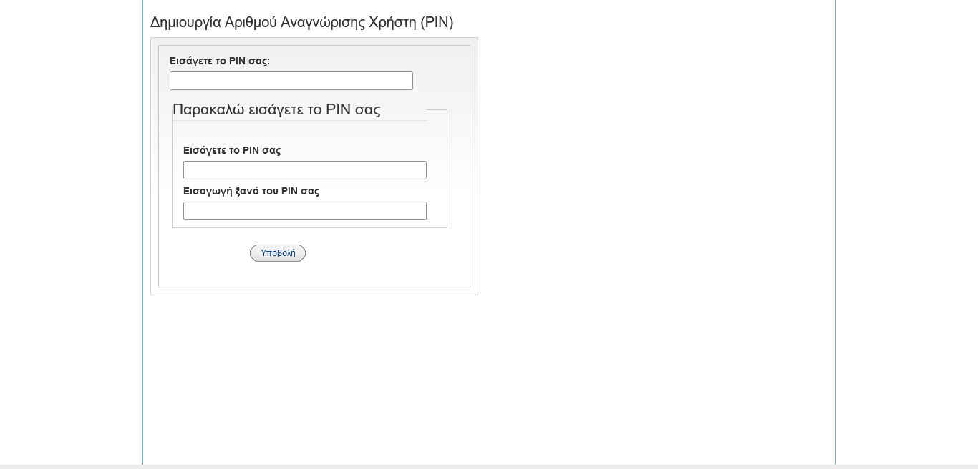
Είσοδος για να αλλάξω το pin
Εισάγω τον γραμμοκώδικα (barcode) της ακαδημαϊκής μου ταυτότητας και βάζω το pin που μου έχει δοθεί από τη βιβλιοθήκη κατά την εγγραφή μου. Ανοίγει η καρτέλα μου, επιλέγω «τροποποίηση pin» και εισάγω ένα pin της αρεσκείας μου.

Slide 5
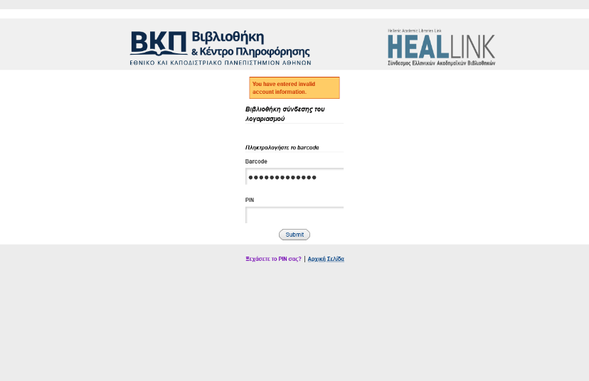
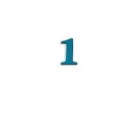
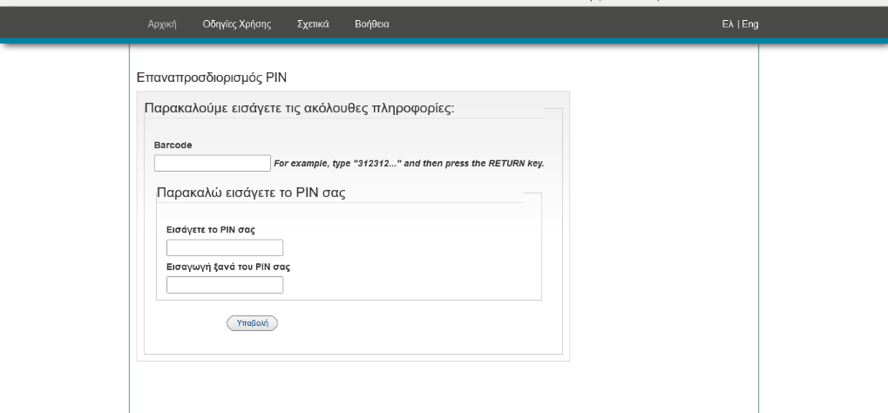
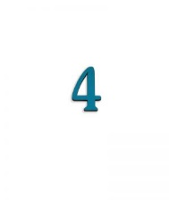
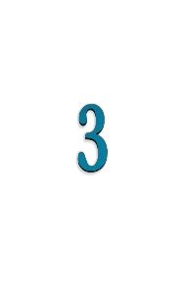
Είσοδος για να δημιουργήσω μόνος/η μου το pin
Εισάγω τον γραμμοκώδικα (barcode) της ακαδημαϊκής μου ταυτότητας. Επιλέγω «ξεχάσατε το pin σας;».
Λαμβάνω ένα link στο e-mail που έχω δηλώσει κατά την εγγραφή μου στη Βιβλιοθήκη, ακολουθώ τις οδηγίες και ορίζω το pin μου. (Βήματα 1,2,3,4.)

Slide 6
Στην καρτέλα μου έχω την δυνατότητα να:
Βλέπω το ιστορικό των δανεισμών μου
Ελέγχω την ημερομηνία επιστροφής των βιβλίων που έχω δανειστεί
Ανανεώνω τα βιβλία που έχω δανείστεί
Δημιουργώ λίστες και να αποθηκεύω τις βιβλιογραφικές εγγραφές

